Slide 1
UD9.2 Introducción a C#
2º CFGS Desarrollo de Aplicaciones Multiplataforma
2023-24

Slide 2
1.- Scripting
Como toda aplicación informática, los juegos necesitan que se codifique su funcionalidad.
En Unity la codificación de la funcionalidad se realiza mediante los scripts.
Mediante los scripts se podrá:
Responder a las entradas del jugador.
Ejecución eventos en el momento adecuado.
Crear efectos gráficos.
Controlar el comportamiento físico de los GameObjects.
Implementar un sistema de IA para los NPC del juego.
…

Slide 3
1.- Scripting
Actualmente el único lenguaje de programación recomendado para realizar proyectos con Unity es C#.
También hay soporte para el lenguaje UnityScript que se diseñó a partir de JavaScript específicamente para Unity, pero se desaconseja su uso. Es posible que algún proyecto actual aún tenga scripts con UnityScript.
Antiguamente también se podría utilizar el lenguaje Boo que tenía una sintaxis similar a Python. Hoy en día no tiene soporte.

Slide 4
1.- Scripting
C# fue creado en el año 2000 para ser compatible con la plataforma .NET de Microsoft.
Hereda lo mejor de C++, Java y Visual Basic.
Es un lenguaje orientado a objetos nativo.
Gracias a la librería IL2CPP los scripts realizados en Unity se convierten a scripts C++ para que el compilador nativo finalice la compilación en la plataforma destino.

Slide 5
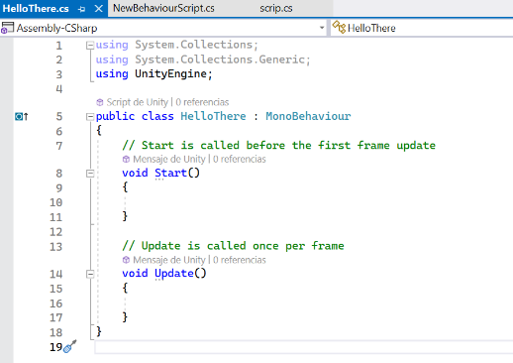
1.- Scripting
Un script para Unity tiene la siguiente estructura básica:
UnityEngine: importa la clase MonoBehaviour necesaria para definir los scripts asociados a GameObjects.
System.Collections: librería de .NET con listas, arrays, tablas hash…
Clase definida que extiende a MonoBehaviour:
Método Start: se usa para inicializar el GameObject.
Método Update: se ejecuta una vez por frame, se le llama bucle del juego.
En C# todas las instrucciones deben acabar con ; igual que pasa en Java.

Slide 6
2.- Tipos de datos
Tipos de datos básicos de C# son:
Tipos de datos compuestos:
Array: conjunto de un tipo de dato.
List: listas dinámicas (pueden modificar su tamaño).
int | Entero | 4 bytes | –2.147.483.648 a 2.147.483.647 | 0
float | Decimal | 4 bytes | –1.5 x 10⁻⁴⁵ a 3.4 x 10³⁸ | 0
string | Cadena de texto | Variable |  | Null
bool | Lógico | 1 byte | True - False | False
uint | Entero positivo | 4bytes | 0 a 4.294.967.295 | 0
byte (sbyte) | Entero | 1 byte | 0 a 255 (–128 to 127) | 0
double | decimal | 8 bytes | –5.0 x 10⁻³²⁴ a 1.7 x 10³⁰⁸ | 0

Slide 7
2.- Tipos de datos
Tipos de datos específicos de C# para Unity son:
Vector3: empaquetado de tres floats (x, y, z) que facilita el trabajo con puntos, vectores y direcciones dentro del espacio 3D.
GameObject: referencia a un GameObject de la escena o a un prefab del proyecto.
Transform, Rigidbody o cualquier otro componente: referencia a dicho componente dentro de un GameObject.
Texture, Material o cualquier otro tipo de asset: referencia a un asset del proyecto

Slide 8
3.- Operadores
Los operadores son similares a los usados en Java:
Tipo | Operador | Operación
Asignación | = | Asigna un valor a una variable
Unarios | + - | Permiten poner signo
Aritméticos | + - * / % | Suma, resta, multiplicación, división, resto
 | ++variable | Pre-incremento en 1
 | --variable | Pre-decremento en 1
 | variable++ | Post-incremento en 1
 | variable-- | Post-decremento en 1
Relacionales | < > <= >= | Menor que, mayor que, menor o igual, mayor o igual
 | == | Comprueba si un dato igual a otro
 | != | Comprueba si dos datos son diferentes
Lógicos | && | Comprueba si dos expresiones relacionales se cumplen
 | || | Comprueba si una de dos expresiones relacionales se cumple
 | ! | Invierte el resultado de una expresión relacional
Concatenación | + | Une varias cadenas con cadenas y cadenas con variables

Slide 9
3.- Operadores
La clase Mathf permite cálculos con números tipo float:
Mathf.Abs(number)
Mathf.Round(number)
Mathf.Ceiling(number)
Mathf.Floor(number)
Mathf.Max(a, b, c, d)
Mathf.Min(a, b, c, d)
Mathf.Pow(number, exponent)
Mathf.Sqrt(number)
…

Slide 10
4.- Variables
Las variables en C# se definen igual que en java:
int age;
También se puede inicializar cuando se declara:
int age = 21;
Una vez declarada en cualquier momento se puede cambiar su valor:
age = 22;

Slide 11
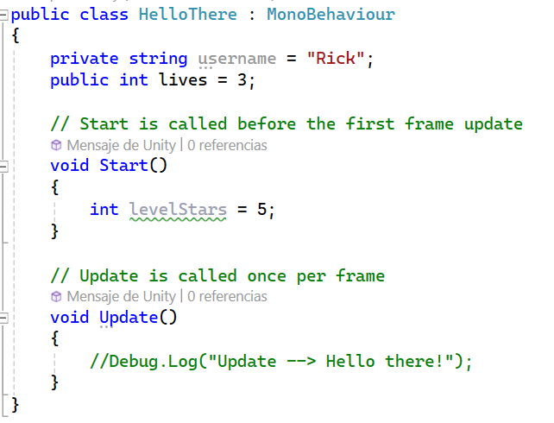
4.- Variables
Si las variables se declaran para la clase como propiedades se pueden declarar su acceso como public o private.
Si la variable se declara dentro de un método no se debe declarar el tipo de acceso ya que solo será visible dentro de ese método.

Slide 12
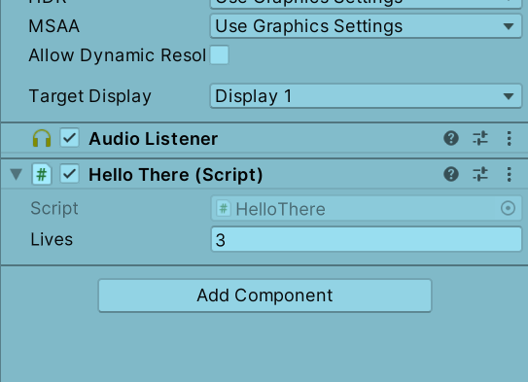
4.- Variables
Las variables declaradas como propiedades con acceso public serán visibles desde el Inspector de Unity durante la ejecución, permitiendo cambiar su valor durante la ejecución desde allí.
Hay que recordar que los cambios realizados durante la ejecución son cambios temporales y al parar la ejecución se volverá al estado inicial.

Slide 13

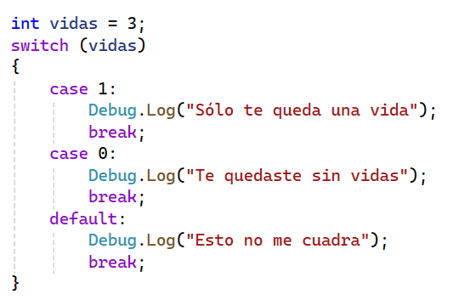

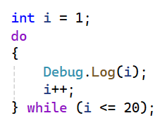
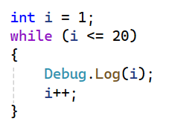
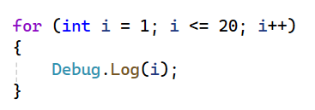
5.- Estructuras de control

Slide 14

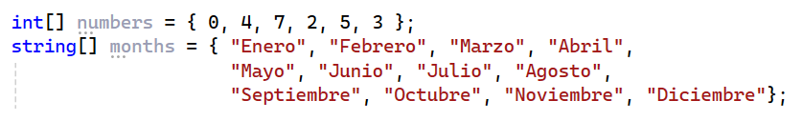
6.- Arrays
Declarar un Array
Se puede indicar su tamaño y posteriormente asignar valores:
Se puede declarar asignando directamente los valores:

Slide 15
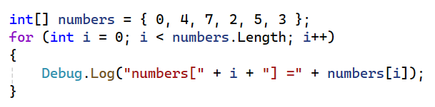
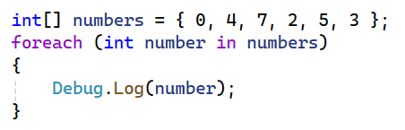
6.- Arrays
Recorrer un Array
Con un bucle for:
Con un bucle foreach:

Slide 16

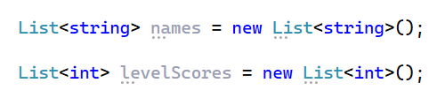
7.- Listas
Las listas permiten modificar su tamaño y añadir/eliminar elementos de la misma.
Se necesita importar la librería:
Declarar una lista vacía:
Declarar una lista asignando datos:

Slide 17






7.- Listas
Las listas permiten modificar su tamaño y añadir/eliminar elementos de la misma.
Modificar elementos se realiza igual que con los Array:
Añadir elementos a una lista:
Eliminar elementos de una lista:
Obtener la longitud de una lista:

Slide 18



7.- Listas
Las listas permiten modificar su tamaño y añadir/eliminar elementos de la misma.
Eliminar todos los elementos de una lista:
Comprobar si un valor está en una lista:
Ordenar una lista:
Invertir el orden de una lista:

Slide 19
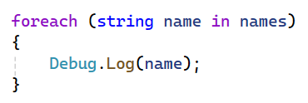

7.- Listas
Las listas permiten modificar su tamaño y añadir/eliminar elementos de la misma.
Recorrer una lista:
Convertir una lista en un array:
Convertir un array en una lista:

Slide 20

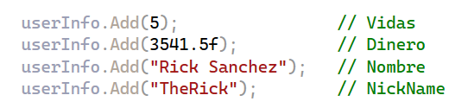

8.- ArrayList
En un Array o en una Lista solo se pueden almacenar datos de un tipo.
En los ArrayList se permite almacenar datos de diferentes tipos además de no tener un tamaño predeterminado como las listas.
Se debe tener cuidado al cambiar los datos porque el compilador no realiza ninguna comprobación de tipo de dato:

Slide 21

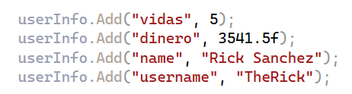

9.- HashTable
Los HashTable también conocidos como diccionarios son un tipo de dato compuesto en el que cada elemento es un par clave-valor.
En los HashTable se accede a los datos a través de la clave.
Las claves siempre deben ser de tipo string.
El tamaño de una HashTable es dinámico como las listas.

Slide 22
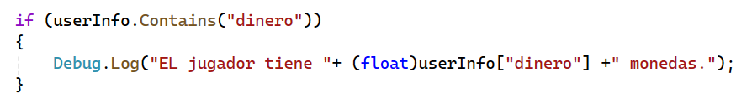
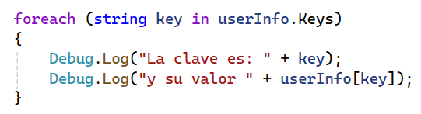
9.- HashTable
Se puede comprobar si existe una clave con el método Contains y para usar el valor se debe realizar un casting:
Recorrer un HashTable:

Slide 23
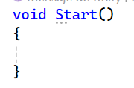
10.- Métodos
Como en cualquier lenguaje orientado a objetos dentro de las clases se pueden crear métodos.
En C# para crear un método se debe seguir la siguiente estructura:
Tipo de acceso (si no se pone nada por defecto será private).
Tipo de dato que devuelve (void si no devuelve nada).
Identificador del método (primera letra en mayúscula y CamelCase).
Paréntesis para indicar los parámetros si los hay.
Llaves para indicar el bloque de código del método.

Slide 24
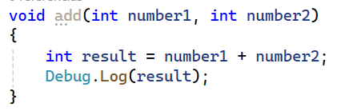

10.- Métodos
Declaración de un método:
La llamada a un método se realiza igual que en cualquier lenguaje de programación:

Slide 25
11.- Clase MonoBehaviour
Cuando se crea un script C# en Unity se puede observar que la clase que contiene el script hereda de la clase MonoBehaviour.
La clase MonoBehaviour es necesaria para los scripts que se asocian a los GameObject del proyecto.

Slide 26
11.- Clase MonoBehaviour
Como Unity funciona por eventos, dentro de las clases que heredan de MonoBehaviour se pueden incluir una serie de métodos definidos por defecto que se ejecutarán cuando se produzcan los eventos asociados a dichos métodos.
Por defecto se añaden dos métodos que se ejecutan con determinados eventos:
Start: se llama en el frame en el que el script se activa y justo antes de la primera llamada de cualquier método Update.
Update: se llama en cada frame.
Hay muchos métodos más que se pueden consultar en la documentación: https://docs.unity3d.com/ScriptReference/MonoBehaviour.html

Slide 27
13.- Bucle del juego
Se puede definir como bucle del juego las diferentes fases por las que pasa un script cuando se ejecuta:
Inicialización
Actualización de físicas
Actualización de INPUT
Lógica del juego
Destrucción

Slide 28
13.- Bucle del juego
Cada una de estas fases tiene asociados un conjunto de métodos de la clase MonoBehaviour:
Al ejecutar el juego, Unity comienza a ejecutar el bucle del juego, de esta manera, en cada fase ejecutará los métodos correspondientes que se encuentren en los scripts añadidos a los GameObject de la escena.
Fase | Métodos
Inicialización | Awake y Start
Actualización de físicas | FixedUpdate, OnTriggerEnter, OnTriggerStay, OnTriggerExit, OnCollisionEnter, OnCollisión Stay…
Actualización de INPUT | OnMouseDown (Up, Drag, Enter, Exit, Over…), GetKey, GetKeyDown, GetKeyUp…
Lógica del juego | Update
Destrucción | OnApplicationQuit y OnDestroy

Slide 29
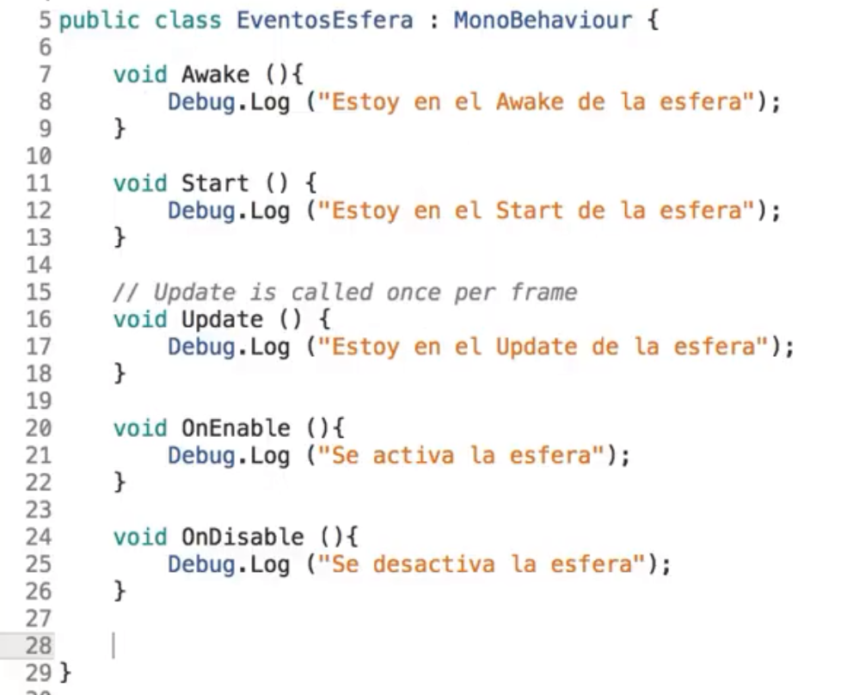
13.- Bucle del juego
Ejemplo de un script implementando algunos de los métodos de la clase MonoBehaviour:

